Slide 1


USO DE REFERENTES

Slide 2
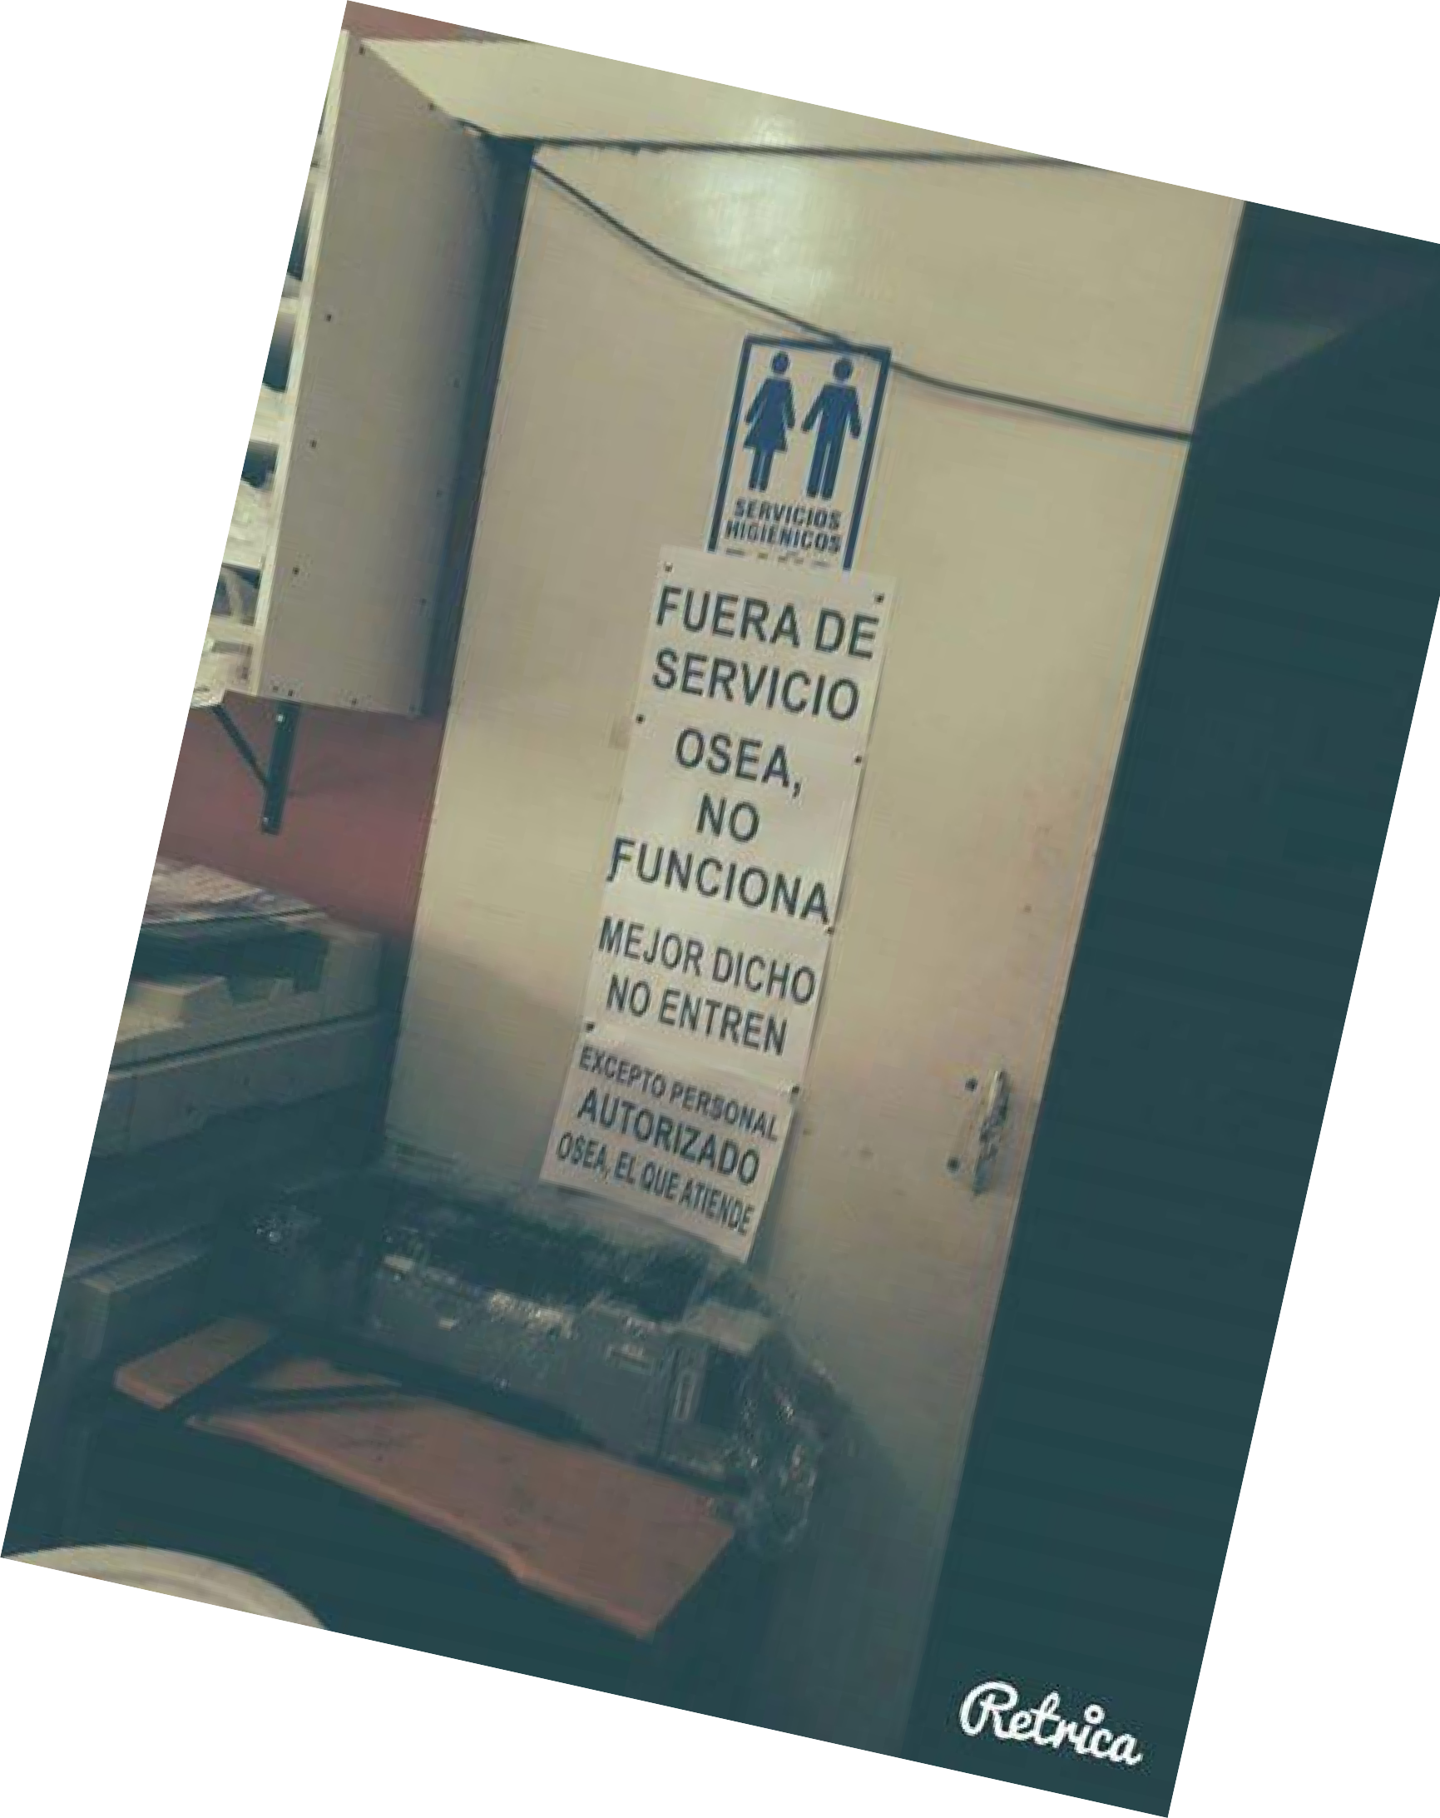


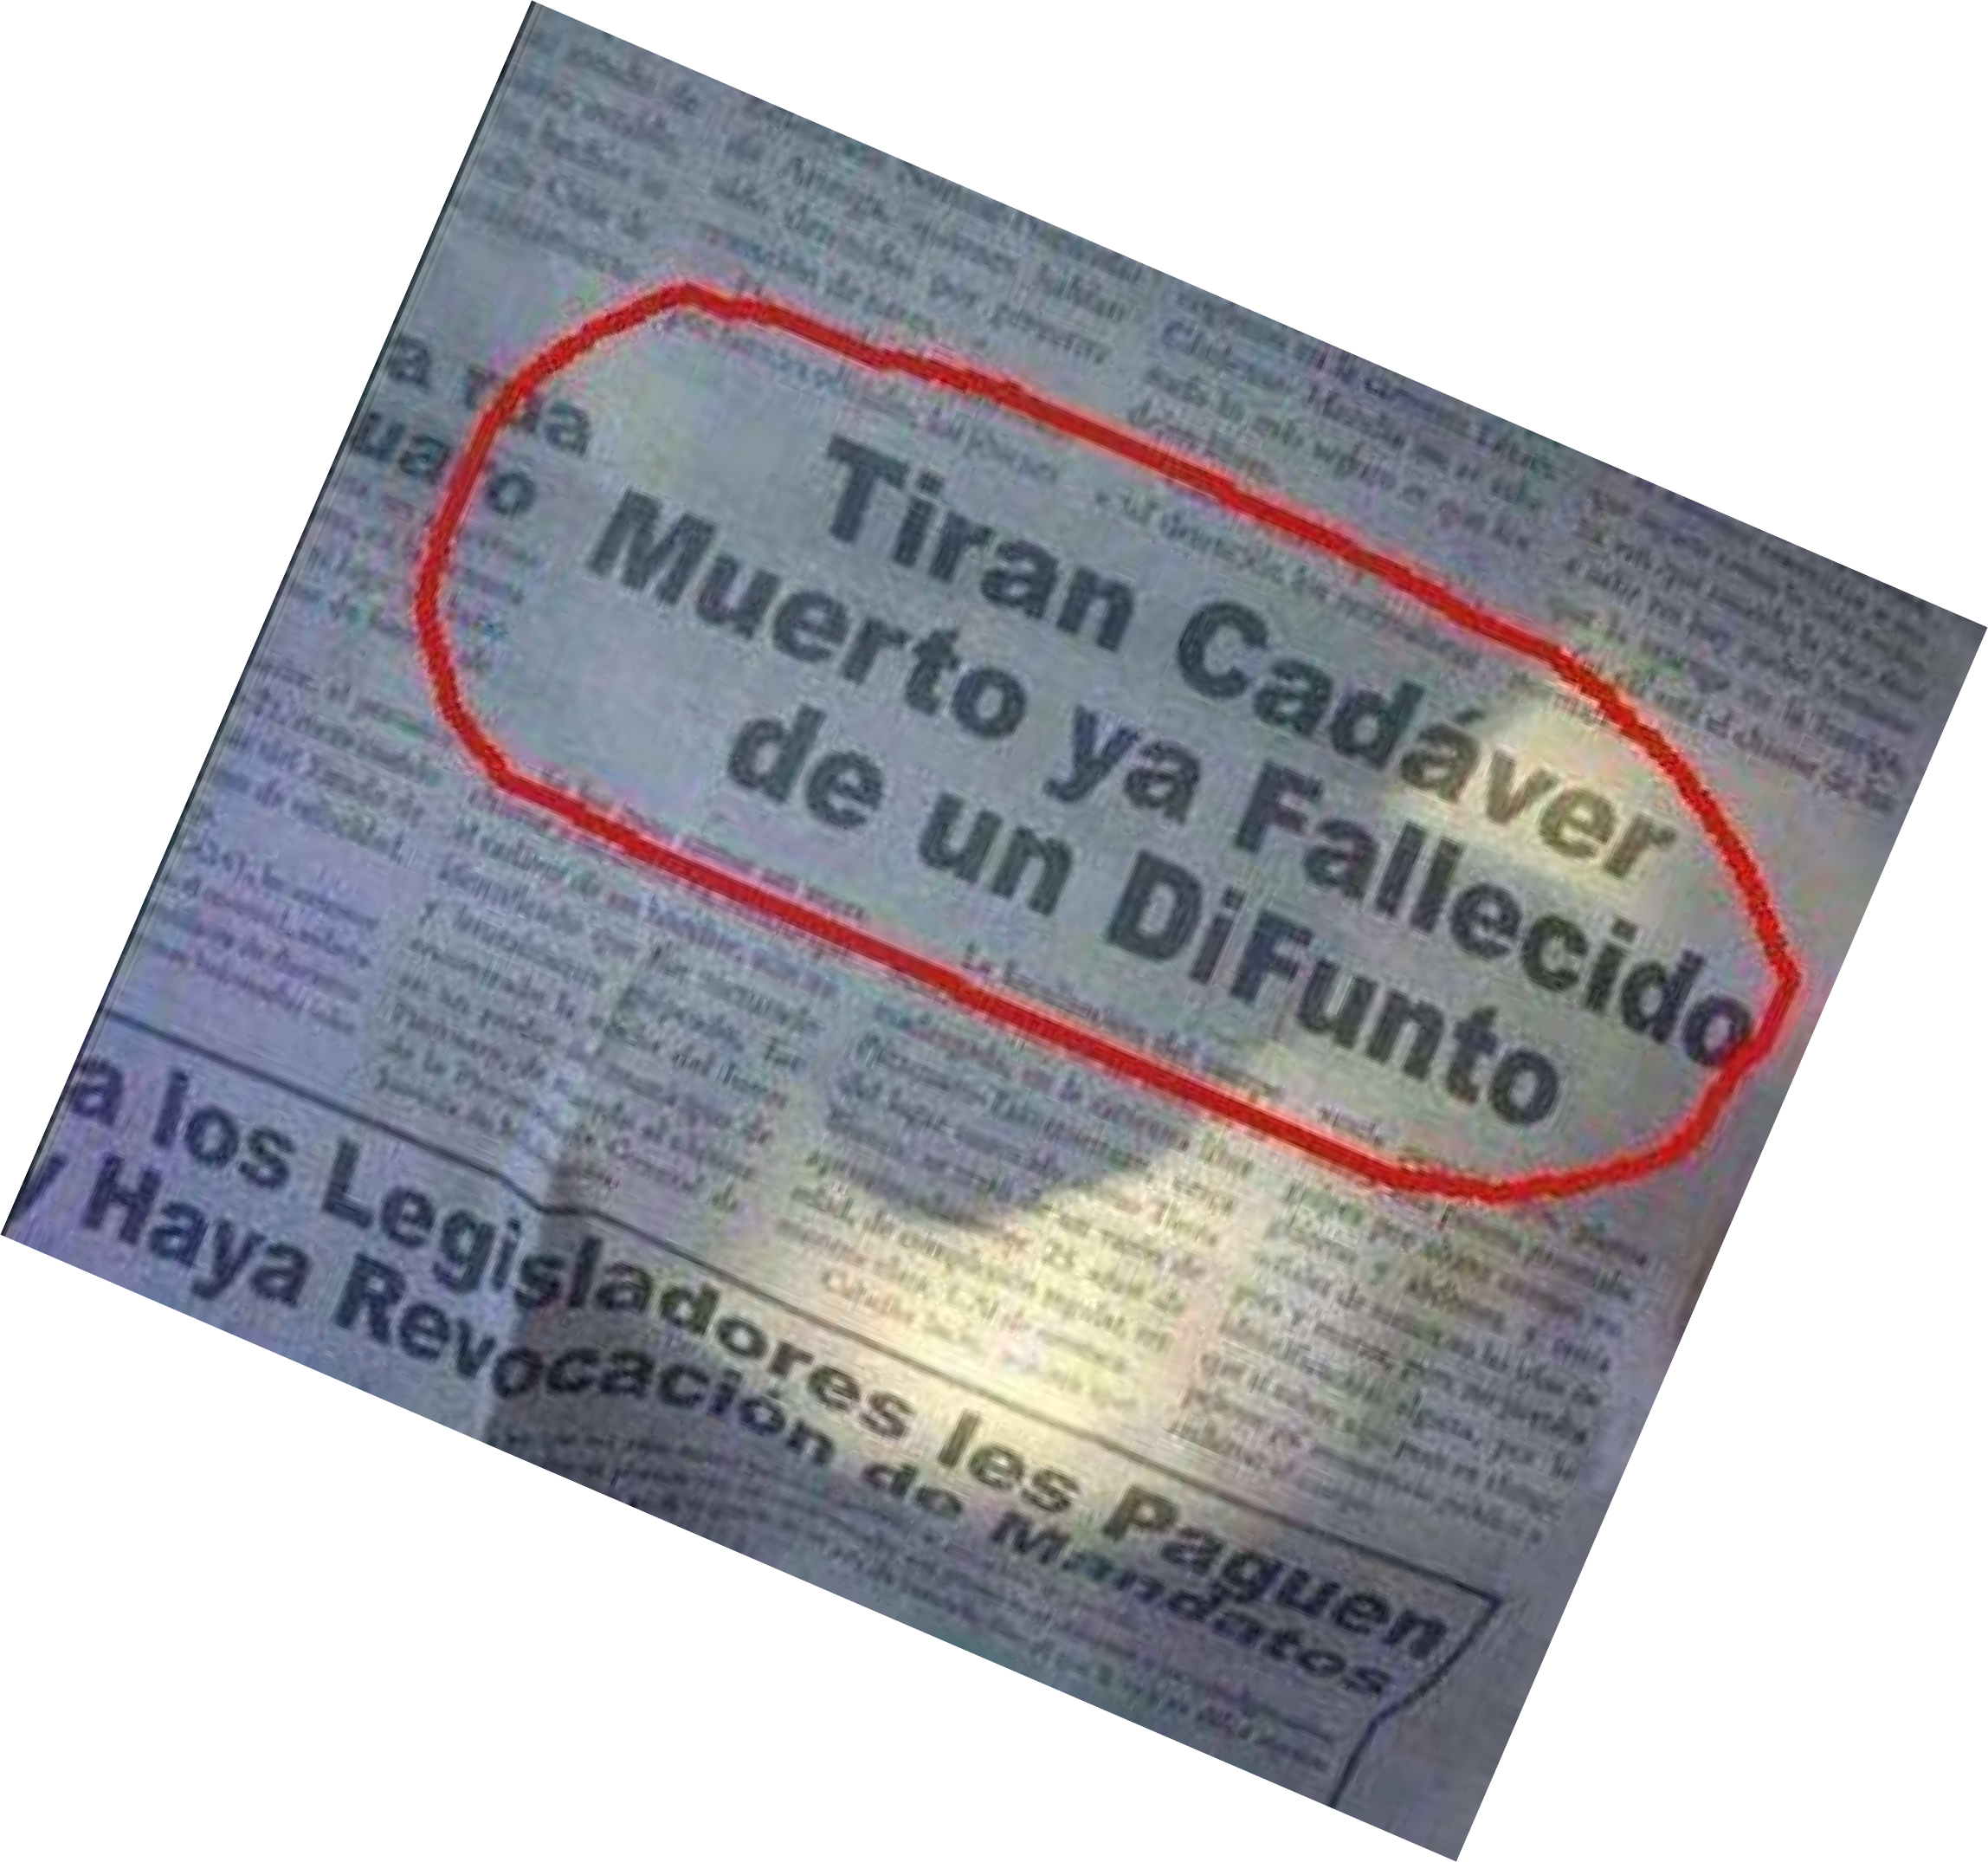



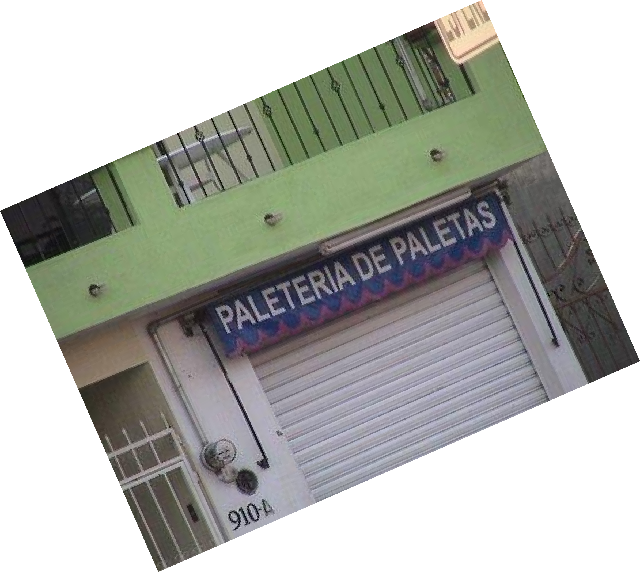
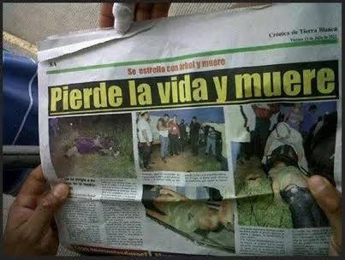
¿Cómo evitamos la redundancia?

Slide 3



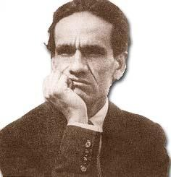
Lee el siguiente enunciado:
César Vallejo viajó a París resuelto a
buscar fortuna. César Vallejo no sospechó
lo que podía ocurrir, pues en encontraría su muerte.
¿Cuáles son los elementos
que se repiten?
París
César Vallejo viajó a París
resuelto a buscar
fortuna. César Vallejo no sospechó lo que podía
ocurrir, pues en París encontraría su muerte.
¿Cómo evitarías tal
repetición?

Slide 4



¿Cómo evitamos la repetición?
ANTECEDENTE
ANTECEDENTE
César Vallejo viajó a París resuelto a
REFERENTE
buscar fortuna. El poeta no sospechó lo
REFERENTE
que podía ocurrir, pues ahí encontraría
su muerte.
El referente reemplaza a un antecedente.
Llamamos “antecedente” a la palabra o frase que ha sido reemplazada.

Slide 5

¿A qué llamamos referente?
es
una
que puede estar constituida por
REFERENTE
PALABRA o
FRASE
-Un pronombre
-Un sustantivo
-Un adverbio
evita
REDUNDANCIA
o
que alude a un
en el
LA ELIMINACIÓN DEL ELEMENTO REPETIDO
ANTECEDENTE
TEXTO
El referente debe concordar en género y en número
con su antecedente.
César Vallejo viajó a París (…). El poeta no sospechó lo que podía ocurrir.
masculino
singular
masculino
singular

Slide 6

Tipos de referentes
1.- Pronombres personales
2.- Pronombres demostrativos
3.- Pronombres relativos
4.- Adverbios
5.- Sinónimos
1.- Elipsis
Reemplazantes
Supresiones
Pronombres personales | Pronombres relativos | Pronombres Indefinidos | Pronombres Demostrativos | Adverbios
La/las Lo/los Tú Él Le/Les | Que Quien Cuyo Cual | Alguno Ninguno Otro Varios | Este Ese Aquel | Aquí Allá Ahora Donde

Slide 7


Observa los siguientes ejemplos. ¿Cuáles
son los referentes utilizados?
El referente utilizado es un pronombre.
Microsoft anunció, hoy, el lanzamiento de Windows 10. Este es un nuevo sistema operativo que incorporará herramientas tecnológicas de avanzada como Cortana.
El referente utilizado es un adverbio.
Viajaré a Nueva York la próxima semana. Apenas llegue
allá,
te
llamaré por teléfono.
La periodista entrevistó, ayer, a Susana
Villarán. La reportera
demostró objetividad en todo momento.
El referente utilizado es un sustantivo que es sinónimo del antecedente.

Slide 8


Observa los siguientes ejemplos.
¿Cuáles son los referentes utilizados?
Miguel Grau es uno de los principales héroes peruanos. A finales del siglo XX, El Caballero de los Mares empezó a ser conocido como “El peruano del milenio”.
El referente utilizado es una frase.
El escritor había estado trabajando toda la noche en su nueva novela, así que al día siguiente, Φ decidió salir a pasear un rato para inspirarse nuevamente.
El referente utilizado es la
eliminación del antecedente (elipsis).

Slide 9



IMPORTANTE
Se debe
tener cuidado
en que el
antecedente
no se
encuentre ubicado demasiado lejos del referente, porque
sería difícil establecer la relación
podríamos generar ambigüedad.
entre
ambos y
Lee el siguiente ejemplo:
El trompo que le regalé a un niño que pedía limosna en la calle había sido el juguete favorito de mi padre. Él se emocionó mucho cuando lo hice.
¿Podemos identificar el antecedente al que se hace referencia “Él”? ¿Cómo modificarías estas oraciones para evitar la ambigüedad?

Slide 10


¿Qué referentes utilizarías en las
siguientes expresiones?
▪Los hermanos López, nacidos en Argentina, viajaron a Italia en Aeroméxico para visitar a sus abuelos. Los hermanos López llegarán a Italia el sábado en la noche. Los hermanos López regresarán el próximo mes en Aeroméxico.
▪“Es absolutamente falso que el investigado Gerald Oropeza López haya salido del Perú por un control de migraciones. Si finalmente resultara cierto que Gerald Oropeza López se encuentra fuera del Perú, entonces su salida se ha producido de manera irregular”, dice en la misiva.
▪Los empleados no estuvieron de acuerdo con las normas impuestas por el gerente. Por eso, los empleados decidieron enviar una carta de reclamo al gerente.

